Slide 1
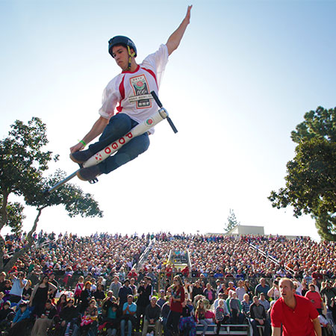
HOLD THE POGO!

Slide 2

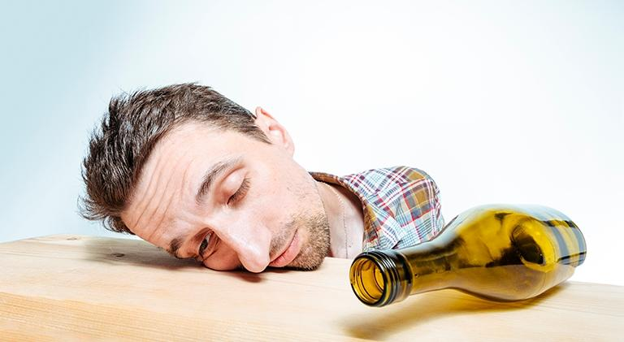
DESCRIPCIÓN
Demasiado alcohol ha hecho que te duermas en la fiesta, ¡y ahora te han atado a un pogo! Ingéniatelas para sobrevivir la novatada y llegar al baño antes de mearte encima.

Slide 3
Tema
Salta de lleno a la fiesta desde la perspectiva de un pogo experimentando todas las situaciones típicas, y no tan típicas, de una fiesta mientras resuelves intrincados puzles que desafiarán tu lógica y reflejos.

Slide 4
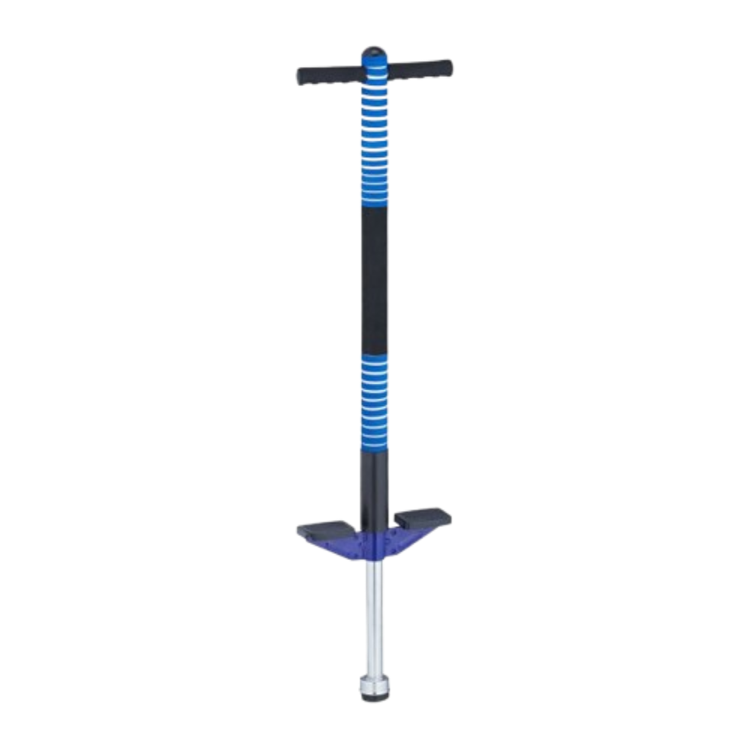
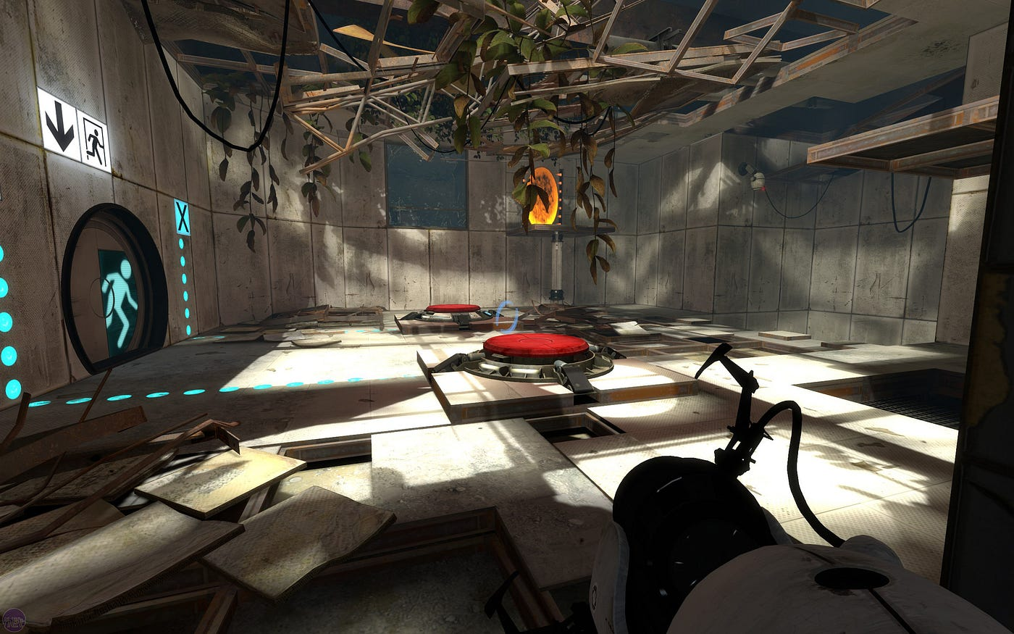
DESAFÍO
Resuelve desafiantes puzles en medio de una fiesta, aprovecha tu entorno y aprende a usar tu curioso medio de transporte para llegar a tu objetivo

Slide 5




CONTEXTO
Jugador/es objetivo/s. Edad, experiencia, intereses, plataforma…
Como hacer conocido al juego.
Donde jugarlo
¿Por qué jugarlo? Entretenimiento, inmersión…

